Slide 1



Tiết 3

Slide 2












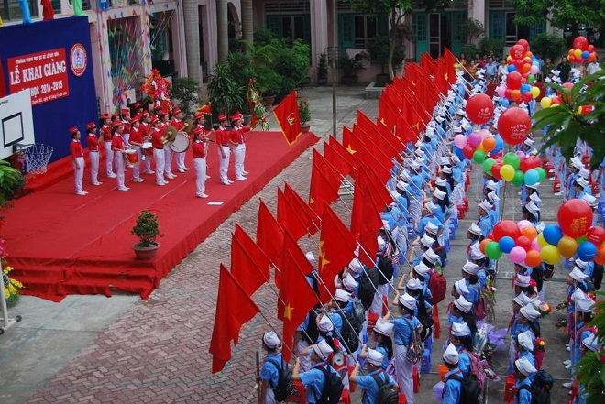







NGHE - VIẾT

Slide 3
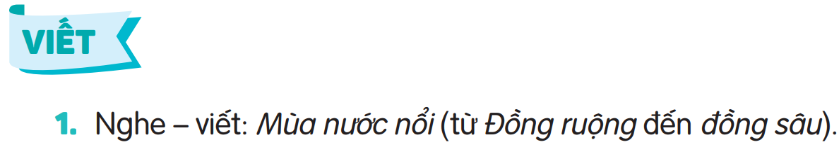
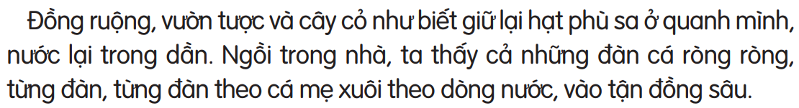


Slide 4
Hướng dẫn chính tả
ruộng
trong
sa
xuôi
ròng
sâu

Slide 5

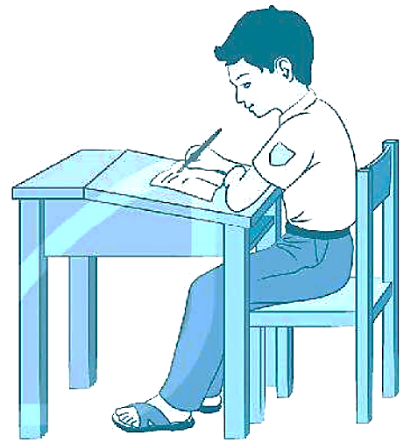
GV kiểm tra tư thế ngồi viết, cầm bút.

Slide 6

Chính tả : nghe – viết
Mùa nước nổi
Đồng ruộng, vườn tược và cây cỏ như biết giữ
lại hạt phù sa ở quanh mình, nước lại trong dần. Ngồi
trong nhà, ta thấy cả những đàn cá ròng ròng, từng
đàn, từng đàn theo cá mẹ xuôi theo dòng nước, vào
tận đồng sâu.

Slide 7
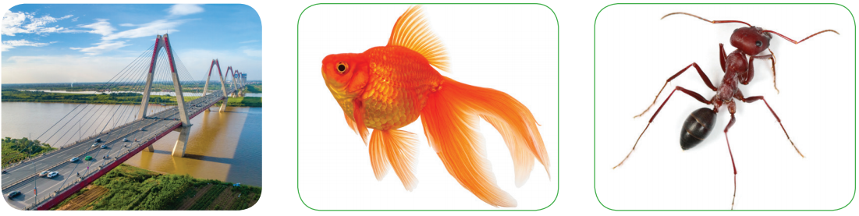
2. Tìm tên sự vật có tiếng bắt đầu bằng c hoặc k.
cây cầu
con cá
con kiến

Slide 8
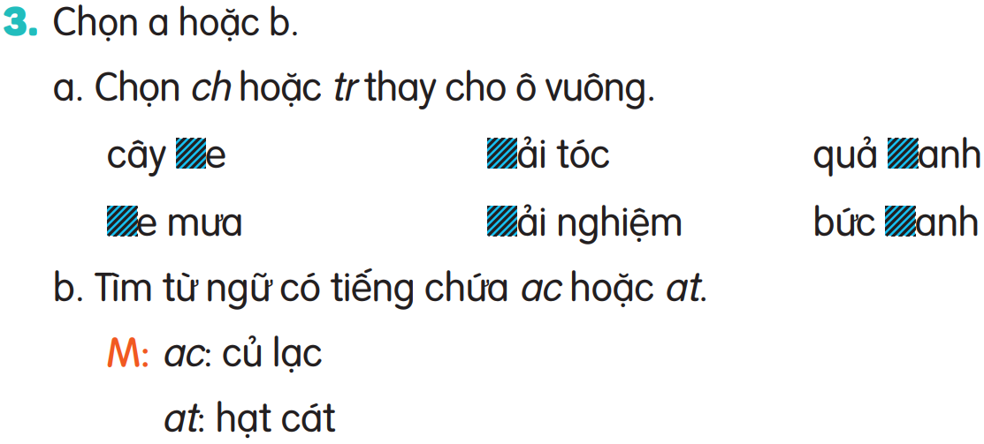
tr
ch
ch
ch
tr
tr

